Slide 1










Slide 2


Slide 3
Nhắc lại:
Cách nhân phân số và cách chia phân số?
Cách tìm phân số của một số?

Slide 4



Nhắc lại:

Slide 6
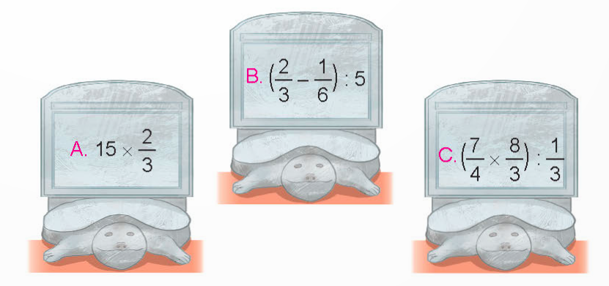

1. Chọn câu trả lời đúng
Biểu thức nào sau đây có giá trị lớn nhất?

Slide 7
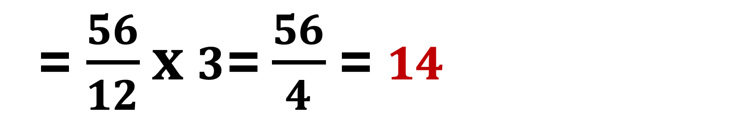

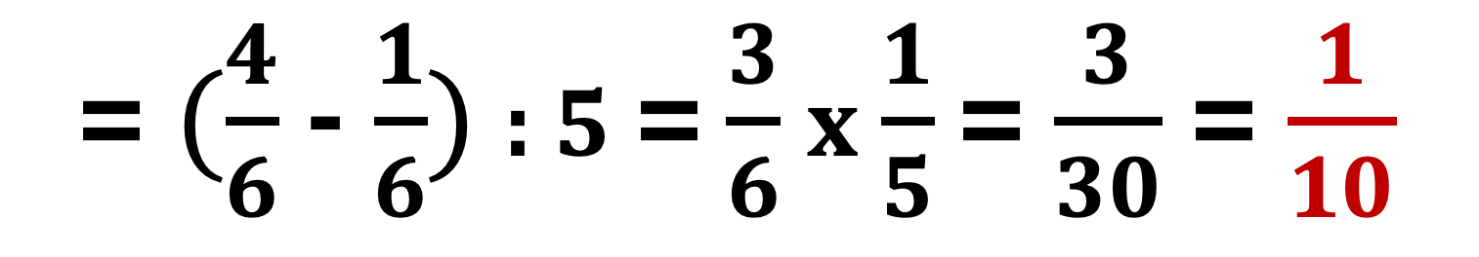
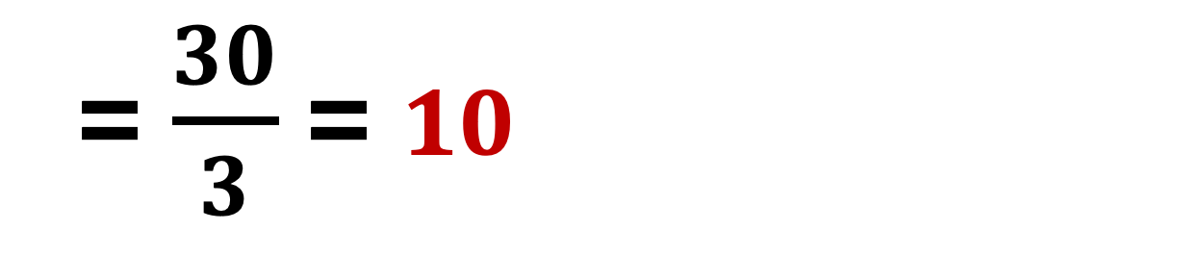
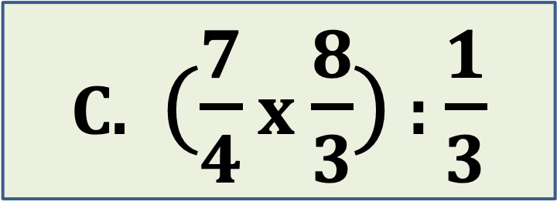

1. Chọn câu trả lời đúng
Biểu thức nào sau đây có giá trị lớn nhất?
A. 15 x $\frac{2}{3}$
= $\frac{30}{3}$ = 10
B. $(\frac{2}{3}$ - $\frac{1}{6})$ : 5
= $(\frac{4}{6}$ - $\frac{1}{6})$ : 5 = $\frac{3}{6}$ x $\frac{1}{5}$ = $\frac{3}{30}$ = $\frac{1}{10}$
C. $(\frac{7}{4}$ x $\frac{8}{3})$ : $\frac{1}{3}$
= $\frac{56}{12}$ x 3= $\frac{56}{4}$ = 14

Slide 8
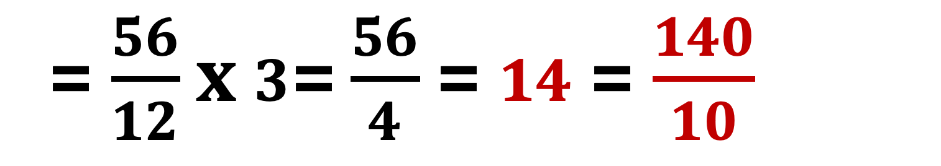
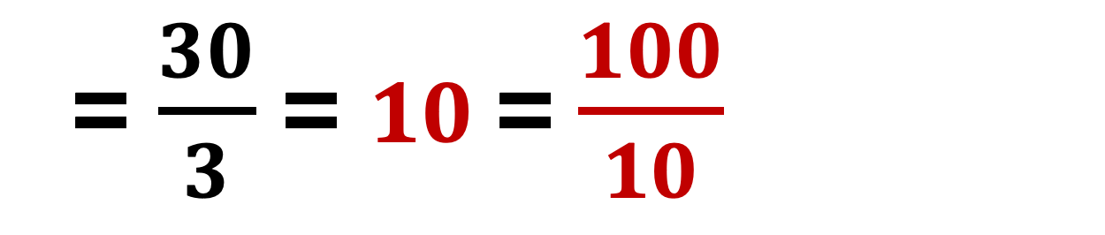

1. Chọn câu trả lời đúng
Biểu thức nào sau đây có giá trị lớn nhất?
A. 15 x $\frac{2}{3}$
= $\frac{30}{3}$ = 10 = $\frac{100}{10}$
B. $(\frac{2}{3}$ - $\frac{1}{6})$ : 5
= $(\frac{4}{6}$ - $\frac{1}{6})$ : 5 = $\frac{3}{6}$ x $\frac{1}{5}$ = $\frac{3}{30}$ = $\frac{1}{10}$
C. $(\frac{7}{4}$ x $\frac{8}{3})$ : $\frac{1}{3}$
= $\frac{56}{12}$ x 3= $\frac{56}{4}$ = 14 = $\frac{140}{10}$

Slide 9
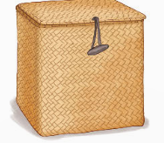
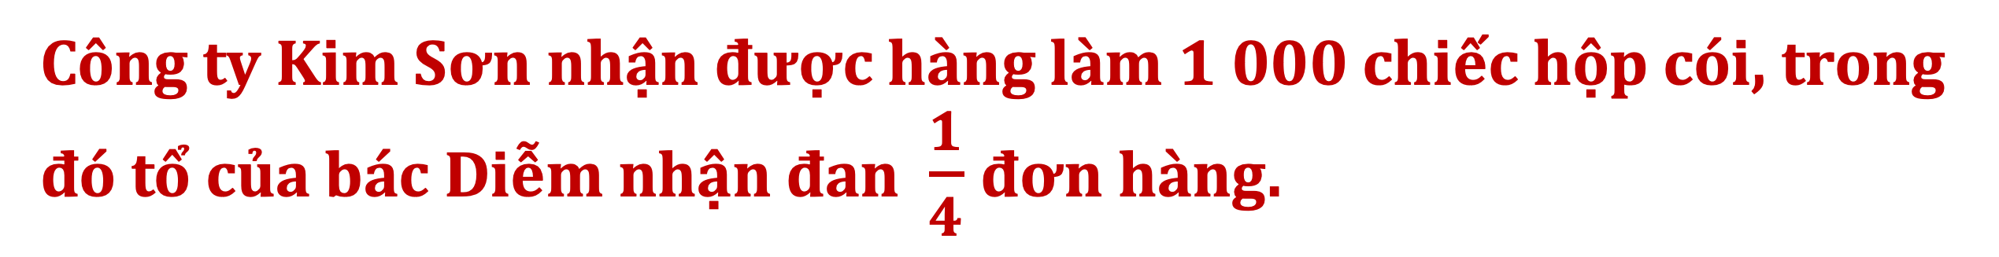
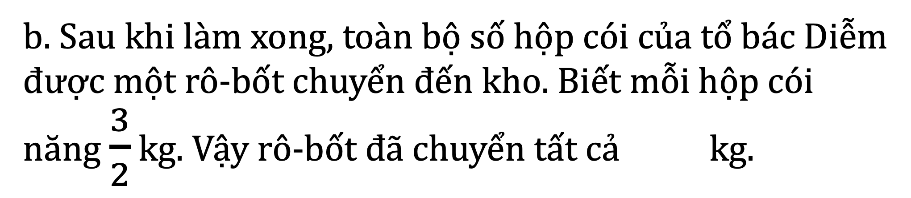
2. Số?
Công ty Kim Sơn nhận được hàng làm 1 000 chiếc hộp cói, trong đó tổ của bác Diễm nhận đan $\frac{1}{4}$ đơn hàng.
?
a. Tổ của bác Diễm nhận đan chiếc hộp cói
b. Sau khi làm xong, toàn bộ số hộp cói của tổ bác Diễm được một rô-bốt chuyển đến kho. Biết mỗi hộp cói năng $\frac{3}{2}$ kg. Vậy rô-bốt đã chuyển tất cả kg.
?

Slide 10
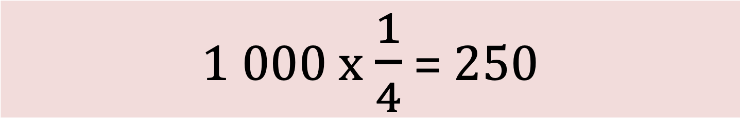
2. Số?
Công ty Kim Sơn nhận được hàng làm 1 000 chiếc hộp cói, trong đó tổ của bác Diễm nhận đan $\frac{1}{4}$ đơn hàng.
250
a. Tổ của bác Diễm nhận đan chiếc hộp cói
1 000 x $\frac{1}{4}$ = 250

Slide 11
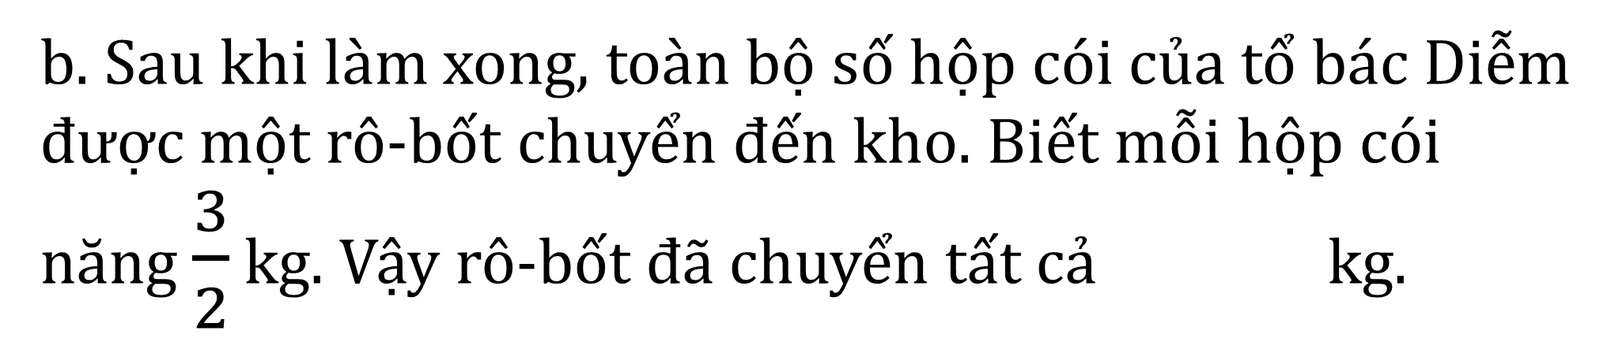
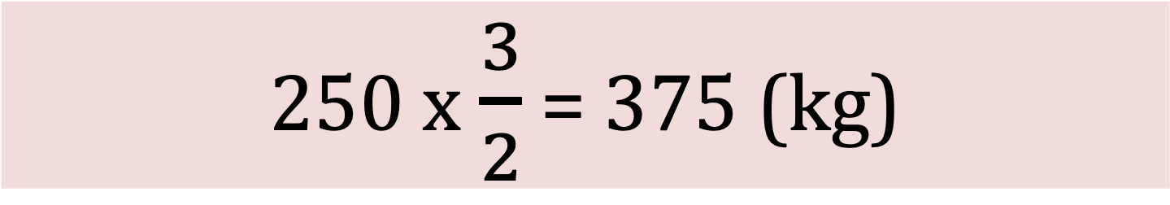
2. Số?
Công ty Kim Sơn nhận được hàng làm 1 000 chiếc hộp cói, trong đó tổ của bác Diễm nhận đan $\frac{1}{4}$ đơn hàng.
b. Sau khi làm xong, toàn bộ số hộp cói của tổ bác Diễm được một rô-bốt chuyển đến kho. Biết mỗi hộp cói năng $\frac{3}{2}$ kg. Vậy rô-bốt đã chuyển tất cả kg.
375
250 x $\frac{3}{2}$ = 375 (kg)

Slide 12
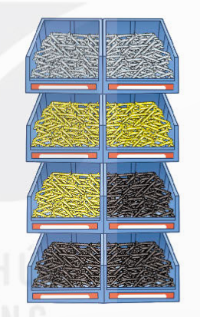
3. Số?
Một cửa hàng kim khí có 8 khay đựng ốc vít theo từng loại màu trắng, vàng, đen và số ốc vít ở mỗi khay là như nhau. Biết tổng số ốc vít là 800 cái
?
a. Số ốc vít màu đen chiếm tổng số ốc vít của cửa hàng
?
?
b. Số ốc vít màu trắng là cái

Slide 13
3. Số?
Một cửa hàng kim khí có 8 khay đựng ốc vít theo từng loại màu trắng, vàng, đen và số ốc vít ở mỗi khay là như nhau. Biết tổng số ốc vít là 800 cái
3
a. Số ốc vít màu đen chiếm tổng số ốc vít của cửa hàng
8

Slide 14

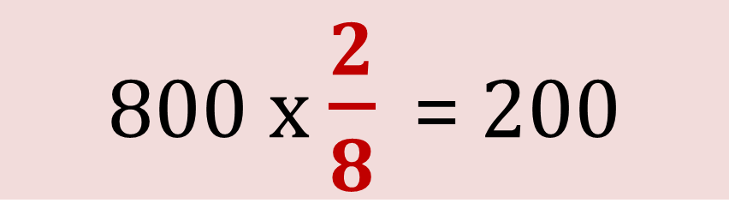
3. Số?
Một cửa hàng kim khí có 8 khay đựng ốc vít theo từng loại màu trắng, vàng, đen và số ốc vít ở mỗi khay là như nhau. Biết tổng số ốc vít là 800 cái
200
b. Số ốc vít màu trắng là cái.
$$\frac{2}{8}$$
Số ốc vít màu trắng chiếm tổng số vít trong cửa hàng.
800 x $\frac{2}{8}$ = 200

Slide 15
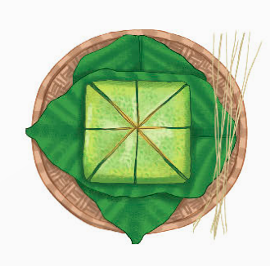
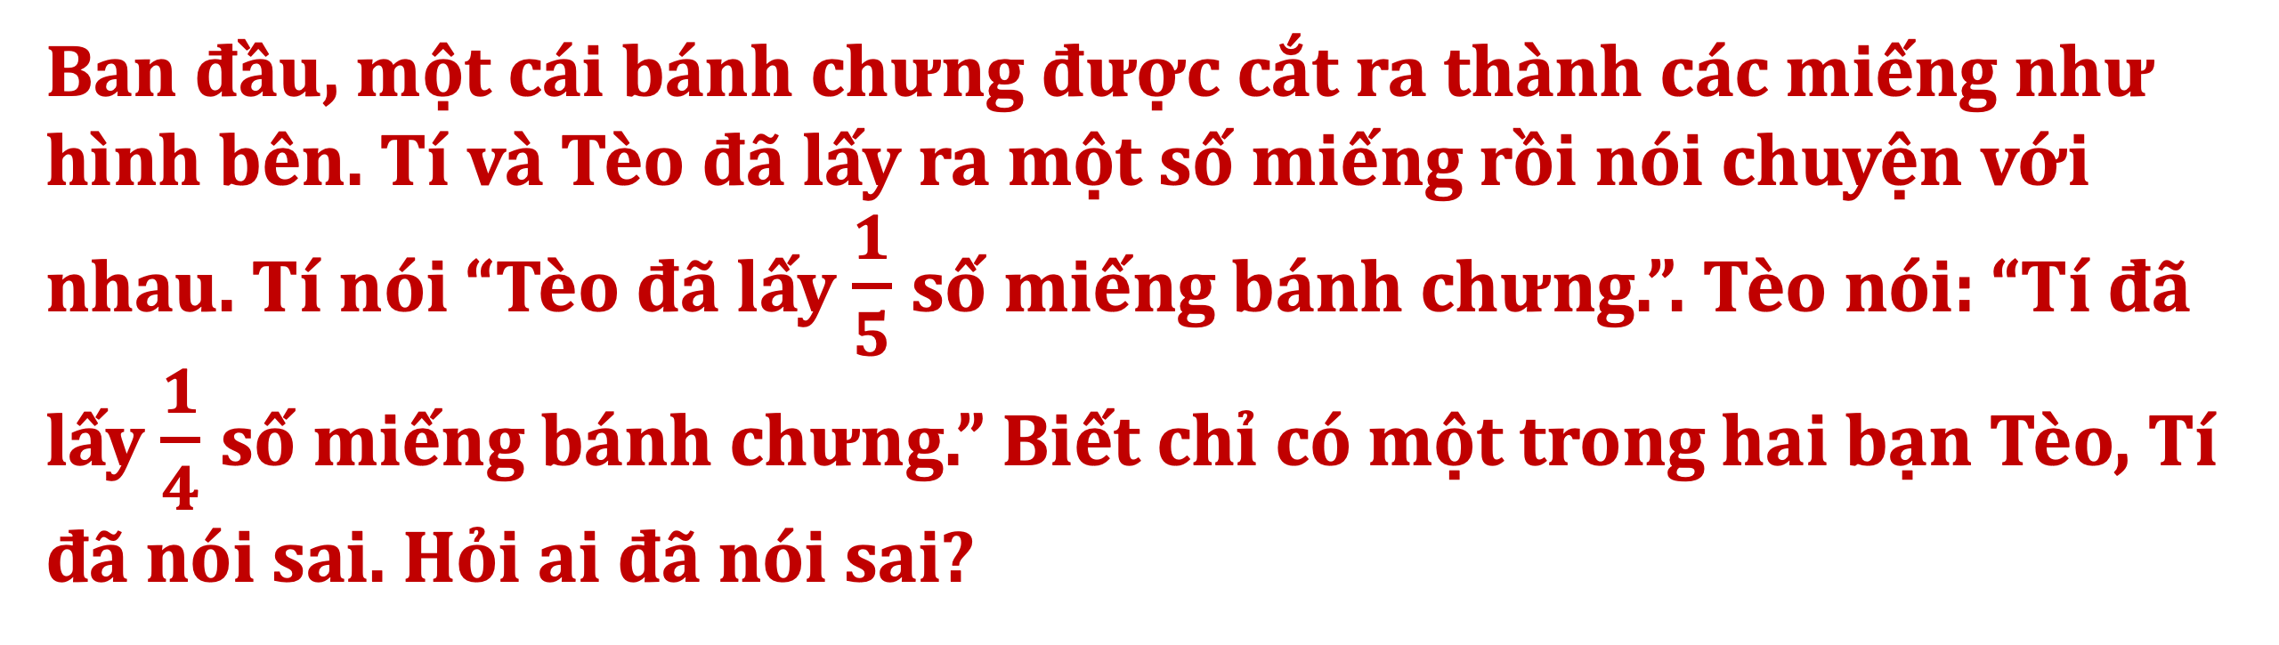
4. Ai đã nói sai?
Ban đầu, một cái bánh chưng được cắt ra thành các miếng như hình bên. Tí và Tèo đã lấy ra một số miếng rồi nói chuyện với nhau. Tí nói “Tèo đã lấy $\frac{1}{5}$ số miếng bánh chưng.”. Tèo nói: “Tí đã lấy $\frac{1}{4}$ số miếng bánh chưng.” Biết chỉ có một trong hai bạn Tèo, Tí đã nói sai. Hỏi ai đã nói sai?

Slide 16
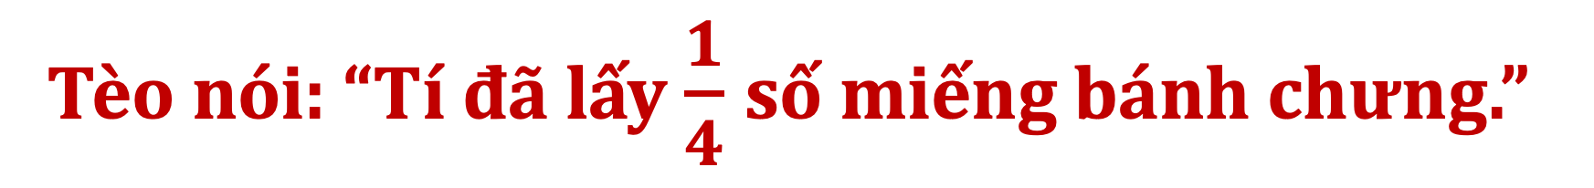
4. Ai đã nói sai?
Tí nói “Tèo đã lấy $\frac{1}{5}$ số miếng bánh chưng.”.
Tí đã nói sai
Số bánh chưng Tèo đã lấy là: 8 x $\frac{1}{5}$ = $\frac{8}{5}$
Tèo nói: “Tí đã lấy $\frac{1}{4}$ số miếng bánh chưng.”
Số bánh chưng Tí đã lấy là: 8 x $\frac{1}{4}$ = $2$ (miếng)

